Slide 1
OpenCV
Code
김용제

Slide 2
Camera Input
Deep Learning
1
2

Slide 3
Deep Learning Workflow 5 Steps
문제 정의 및 데이터 수집:
첫 번째 단계는 해결해야 할 문제를 명확히 이해하고 정의하는 것입니다. 어떤 종류의 문제를 해결하려는지 결정하고, 이를 위해 어떤 종류의 데이터가 필요한지 파악합니다. 데이터를 수집하고 이를 분석하여 문제 해결을 위한 적절한 방향을 결정합니다.
데이터 전처리 및 탐색적 데이터 분석(EDA):
데이터를 수집한 후에는 머신 러닝 알고리즘이 이해할 수 있는 형태로 데이터를 전처리합니다. 이 단계에는 데이터 정제, 결측치 처리, 이상치 제거 등이 포함됩니다. 또한 데이터를 탐색하여 유용한 통찰을 얻고 모델링에 적합한 특징을 찾습니다.
모델 설계 및 학습:
다음으로는 모델을 설계하고 학습시키는 단계입니다. 딥러닝에서는 신경망 아키텍처를 선택하고 이를 구현합니다. 모델을 학습하기 위해 데이터를 훈련 세트와 검증 세트로 나누고, 손실 함수와 최적화 알고리즘을 선택하여 모델을 학습시킵니다.

Slide 4
Deep Learning Workflow 5 Steps
모델 평가:
학습된 모델의 성능을 평가하는 단계입니다. 모델이 새로운 데이터에서 얼마나 잘 수행되는지를 평가하기 위해 테스트 세트를 사용합니다. 일반적으로 정확도, 정밀도, 재현율 등과 같은 지표를 사용하여 모델의 성능을 평가합니다.
모델 배포 및 유지 보수:
마지막 단계는 학습된 모델을 배포하고 실제 환경에서 사용하는 것입니다. 이 단계에는 모델을 서비스로 배포하고 API를 만들거나 모바일 앱 또는 웹 애플리케이션과 통합하는 것이 포함될 수 있습니다. 또한 모델의 성능을 모니터링하고 필요에 따라 모델을 업데이트하여 유지 보수하는 것도 중요한 부분입니다.

Slide 5
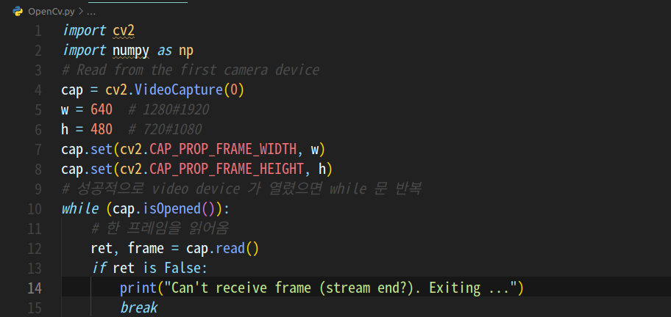

Slide 6
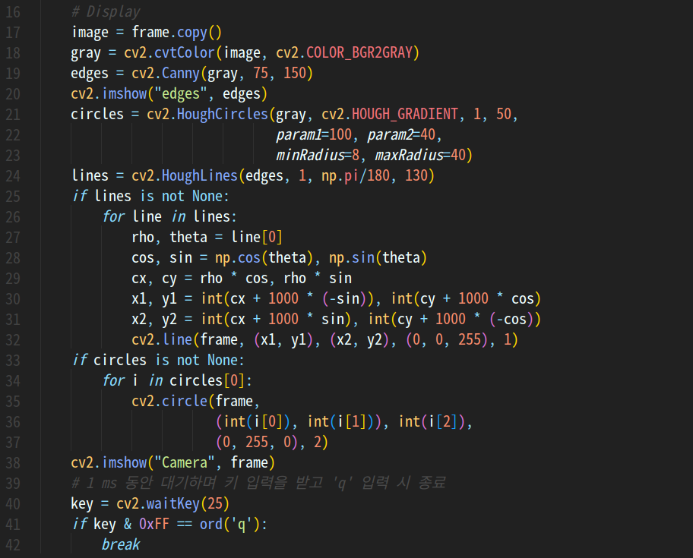
Camera Input
Circle Detection
Line Detection
Canny Edge
Result
1
2
3
4
5

Slide 7
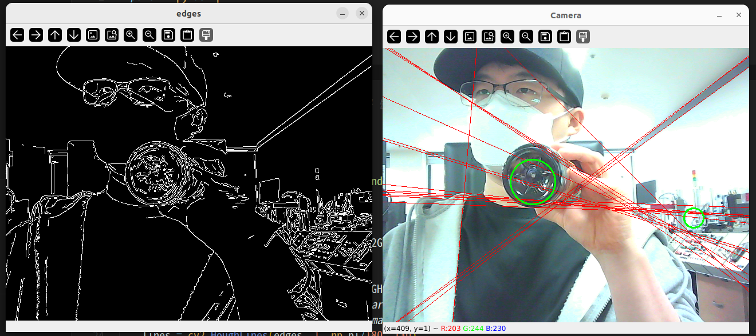

Slide 8
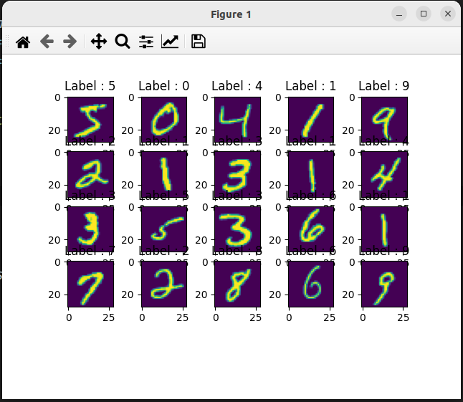

Slide 9
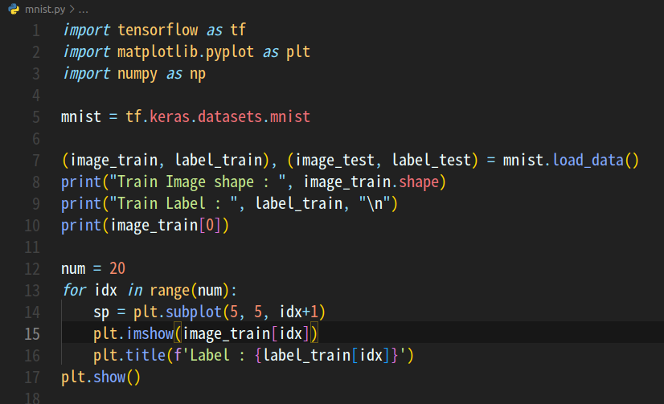

Slide 10
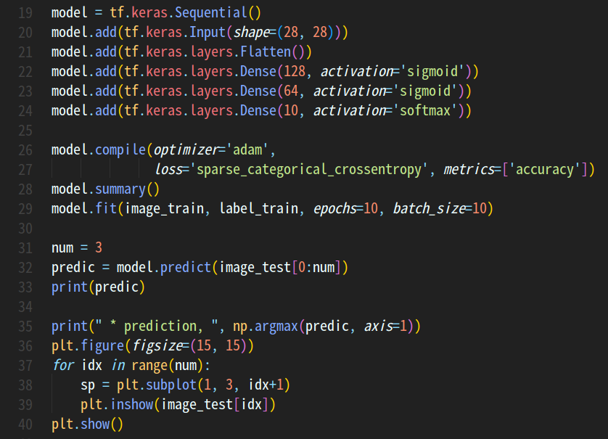

Slide 11
THANK YOU

